Slide 1
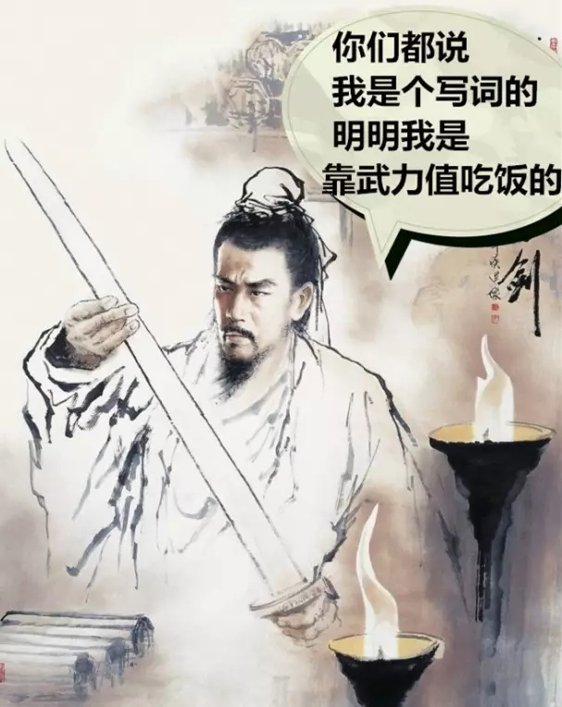

Slide 2
教学目标
1.读懂词意，领会词中描绘的雄壮意境。
2.进一步理解作者壮志难酬的爱国情怀。
3.反复吟读，熟读成诵。

Slide 3

破阵子·为陈同甫赋壮词以寄之
辛弃疾（南宋）

Slide 4
解题
1.这首词是寄给谁的？
2.陈同甫是谁？
陈同甫
力主抗金
曾多次上书，痛斥秦桧奸邪,倡言完成祖国统一大业。曾两次被诬陷入狱。
辛弃疾
一生坚决主张抗金
所提出的抗金建议，均未被采纳，并遭到主和派的打击，曾长期落职闲居。

Slide 5
解题
3.这是一首怎么样的词呢？
雄壮的词

Slide 6
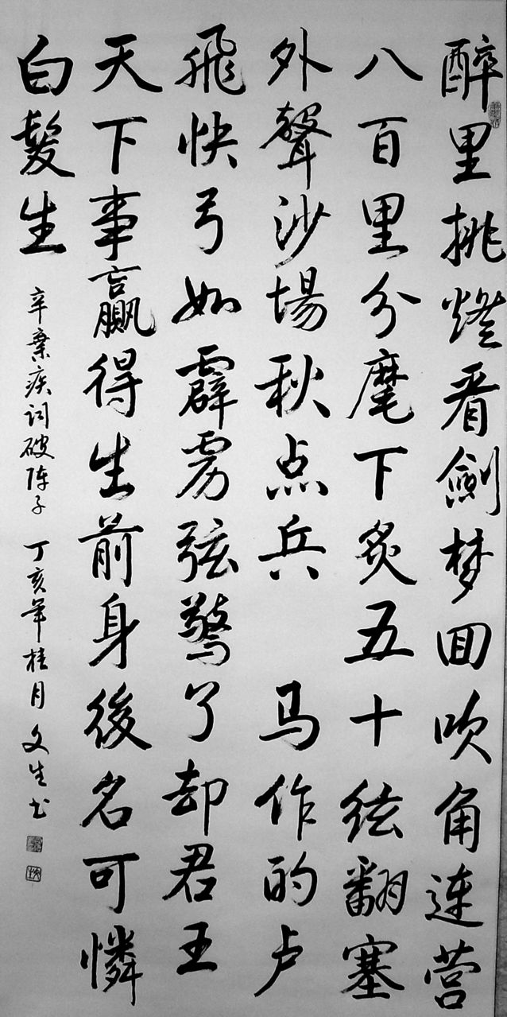
吟诵壮词
为陈同甫赋壮词以寄之
醉里挑（ ）灯看剑，梦回吹角连营。八百里分麾（ ）下炙（ ），五十弦翻 塞外声，沙场秋点兵。
马作的（ ）卢飞快，弓如霹雳（ ）弦惊。了却君王天下事，赢得生前身后名。可怜白发生！
tiǎo
huī
zhì
dí
pī lì

Slide 7
吟诵壮词
1.吟读本词，熟读成诵
2.挑战自己，展示成果

Slide 8
为陈同甫/赋壮词/ 以寄之
醉里 / 挑灯 / 看剑，梦回 / 吹角 / 连营。八百里 / 分 / 麾下炙，五十弦 / 翻 /塞外声，沙场 / 秋点兵。
马作的卢 / 飞快，弓如霹雳/ 弦惊。了却君王 / 天下事，赢得 / 生前身后名。可怜 / 白发生！

Slide 9
品析壮词
1.哪些句子体现了雄壮？
（温馨提示：按顺序去分析句子，注意描述场景，关注词语。）
2.小组成果展示。

Slide 10
品析壮词
梦回吹角连营
梦里回到过去，听见号角声在各个军营中响起。
八百里分麾下炙
军营里兵士们分吃烤熟的牛肉。

Slide 11
品析壮词
五十弦翻塞外声
各种乐器演奏出雄壮悲凉的军歌。
沙场秋点兵
肃杀的深秋，我站在战场上大阅兵。

Slide 12
品析壮词
上片写了哪几个边塞的军旅生活，表现了诗人怎样的情感？
雄壮的号角声
豪迈的用餐
悲壮的音乐声
肃杀壮阔的阅兵
壮阔、悲壮的画面与氛围
壮心不已、杀敌报国的昂扬斗志

Slide 13
品析壮词
马作的卢飞快，弓如霹雳弦惊。
战马像的卢马那样飞跃驰骋，
弓箭声像惊雷那样令人心惊。
用典、比喻、夸张手法，从视觉和听觉两个方面，生动地写出激烈紧张的战斗场面。表现了诗人想象驰骋沙场、冲锋陷阵的强烈愿望和战斗激情。

Slide 14
品析壮词
了却君王天下事，赢得生前身后名
我很希望能完成收复中原、统一国家的伟业，赢得生前死后的一世英名。
显出词人的志得意满、满腹豪情及远大抱负。

Slide 15
懂其诗，读其文，还要知其人。
将军辛弃疾
辛弃疾自小把为宋朝驱除金兵，收复失地作为自己的志向。少年辛弃疾手刃叛徒，率万人南下归宋成一时佳话。南归后，多次上书奏表，提出抗金北伐之议，如《美芹十论》、《九议》等。可谓“词人本色是武人，武人本色是政人”。

Slide 16
品析壮词
3.这只是一首“雄壮”的词吗？

Slide 17
懂其诗，读其文，还要知其人。
失意将军辛弃疾
南宋朝廷求和，朝廷怕他，烦他，忌用他，归宋的40年中，他有近20年的时间被闲置，失去了利剑，只剩下一支羊毫软笔，“报国欲死无战场”，只能泪洒宣纸。
1181年，辛弃疾因言官弹劾落职，退居江西上饶的带湖，并取“人生在勤，当以力田为先”的意义，自号稼轩。

Slide 18
品析悲词
可怜白发生！
可惜啊，我壮志未酬，却已经满头白发
现实与想象形成鲜明对照，从激昂豪壮跌落到深沉痛苦。表现了渴望建功
立业却壮志未酬的极大悲愤。
“越王勾践破吴归，战士还家尽锦衣。
宫女好花满春殿，只今惟有鹧鸪飞！”
——李白《越中览古》

Slide 19
总结
上阕：挑灯看剑、豪情在心
雄壮的号角
豪迈的用餐
悲壮的音乐
肃杀壮阔的点兵
念念不忘杀敌报国的雄心壮志
壮
下阕：激烈紧张的战斗
满腹豪情的心愿
对照，壮志未酬的极大悲愤。
悲
可怜白发生

Slide 20
品析壮词
4.为什么要寄给陈同甫？
梁启超《艺蘅馆词选》：无限感慨，哀同甫亦自哀也。

Slide 21
破阵子·为陈同甫/赋壮词/ 以寄之
辛弃疾
女： 醉里 / 挑灯 / 看剑，梦回 / 吹角 / 连营。
男：八百里 / 分麾下/ 炙，五十弦 / 翻 /塞外
声，沙场 / 秋点兵。
男：马作的卢 / 飞快，弓如霹雳/ 弦惊。了却君
王 / 天下事，赢得 / 生前身后名。
女：可怜 / 白发生！

Slide 22
谢谢各位观赏

